Slide 1
الثالث الثانوي
الصف/ المرحلة
الثاني
الفصل الدراسي
كــــيــــــمـــيـــاء 3
المـــــــــــــــــــــــــــــــــــــــــادة
المواد السائلة2 ص31
موضوع الدرس
مــاجـد الــحـكـــمي
اسم المعلم

Slide 2

الــمــواد الــســائـلـة
صف العوامل المؤثرة في اللزوجة.
تقويم:
تدريب 19ص 36
تتحدد لزوجة السائل بنوع قوى التجاذب بين الجزيئات في السائل، وحجوم الجسيمات وأشكالها، ودرجة الحرارة.
2

Slide 3

الــمــواد الــســائـلـة
سنتعلم اليوم:
تُفسر مفهوم التوتر السطحي.
تُوضح كيف يتكون التوتر السطحي.
تتعرف على خاصيتي التماسك والتلاصق
تُفسر معنى الخاصية الشعرية.
3

Slide 4
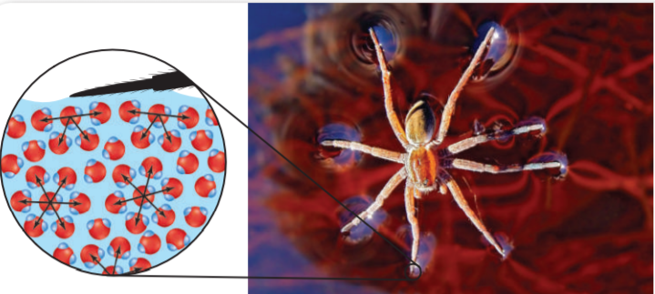
الــمــواد الــســائـلـة
التهيئة
لماذا الحشرات تستطيع السير على سطح الماء؟
4

Slide 5
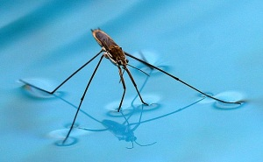
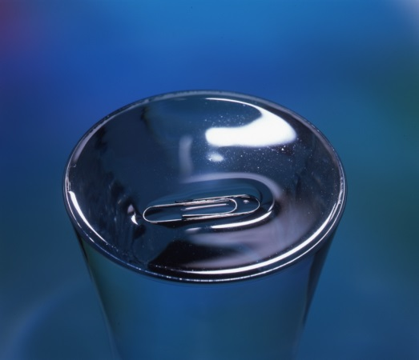
الــمــواد الــســائـلـة
التوتر السطحي
هي الطاقة اللازمة لزيادة مساحة سطح السائل بمقدار معين
شرط حدوثة ؟
لكي يحدث التوتر السطحي يشترط وجود قوى قوية بين جسيمات السائل.
5

Slide 6
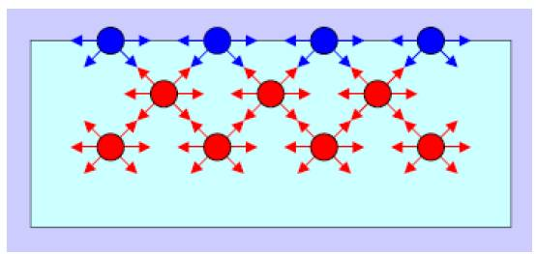
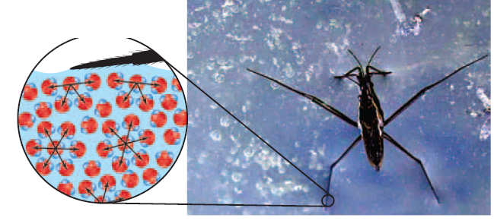
الــمــواد الــســائـلـة
كيف يتكون التوتر السطحي
1- تنجذب الجسيمات الموجودة داخل الإناء إلى جميع الاتجاهات.
6

Slide 7
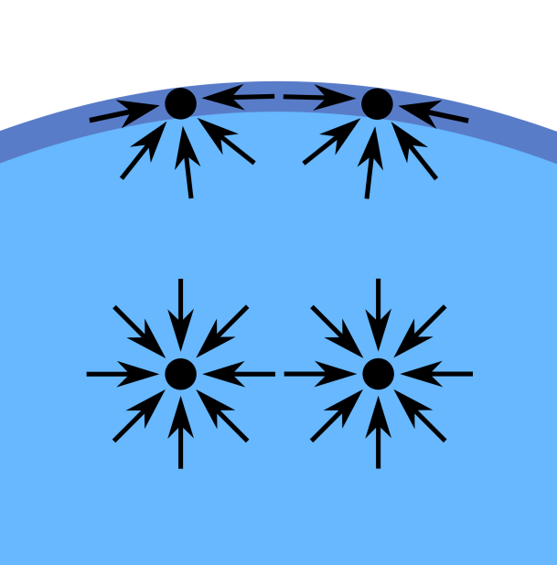
الــمــواد الــســائـلـة
كيف يتكون التوتر السطحي
2- الجسيمات في أعلى السطح يوجد قوة جذب للأعلى لذلك المحصلة النهائية أن الجسيمات على السطح تنجذب للأسفل.
7

Slide 8
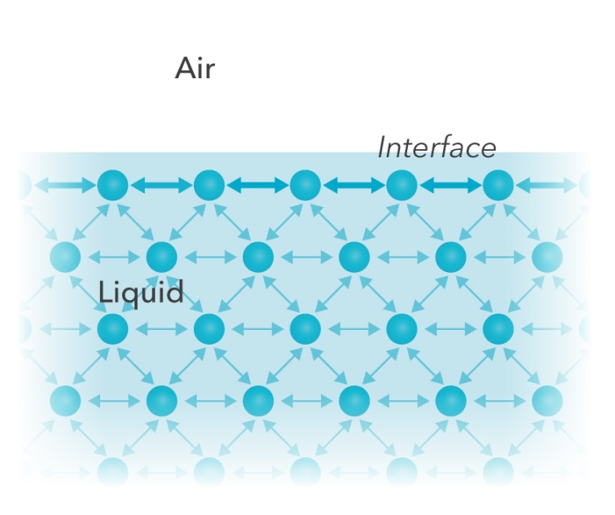
الــمــواد الــســائـلـة
كيف يتكون التوتر السطحي
3- السطح يحتل أقل قدر ممكن من المساحة ، بحيث يبدو كأنه وتر مشدود .
8

Slide 9
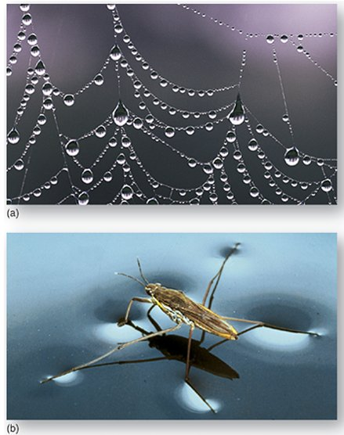
الــمــواد الــســائـلـة
العلاقة بين قوى التجاذب والتوتر السطحي
كلما زاد قوى التجاذب بين الجسيمات يزداد التوتر السطحي.
التوتر السطحي للماء عالي(فسر)
لأن قدرة جسيماته على تكوين رابط هيدروجينية متعددة
قطرة الماء تتخذ أشكال كروية(فسر)
لأن مساحة سطح القطرة الكروية أصغر من مساحة سطح أي شكل آخر له الحجم نفسه.
9

Slide 10
الــمــواد الــســائـلـة
عوامل خافضه للتوتر السطحي
المنظفات
10

Slide 11
الــمــواد الــســائـلـة
سبب حدوثة التوتر السطحي هو
تدريب1
وجود قوى ضعيفة بين جسيمات السائل
وجود قوى متوسطة بين جسيمات السائل
وجود قوى قوية بين جسيمات السائل
11

Slide 12
الــمــواد الــســائـلـة
التوتر السطحي للماء عالي بسبب ...
تدريب2
قدرة جسيماته على تكوين رابط تساهمية متعددة
قدرة جسيماته على تكوين رابط هيدروجينية متعددة
قدرة جسيماته على تكوين رابط أيونية متعددة
12

Slide 13
الــمــواد الــســائـلـة
قطرة الماء تتخذ أشكال ....
تدريب3
كروية
بيضاوية
دائرية
13

Slide 14
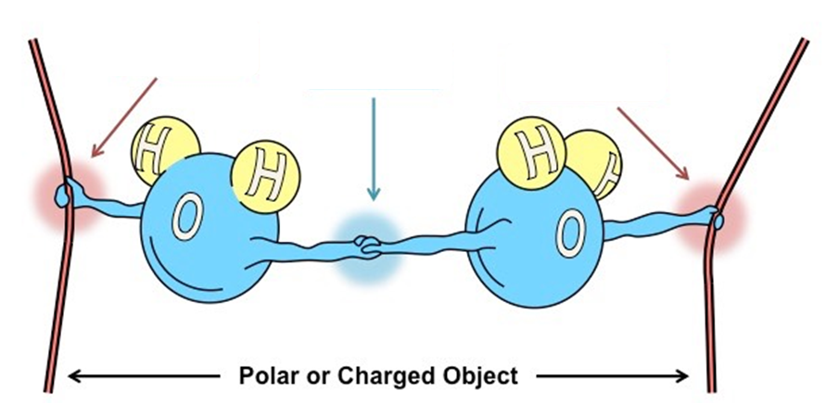
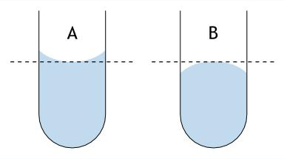
الــمــواد الــســائـلـة
التماسك والتلاصق
تلاصق
بماذا يتميز الماء؟
تلاصق
تماسك
1) قوة التماسك
ماء
تصف قوة الترابط بين الجسيمات المتماثلة
2) قوة التلاصق
تصف قوة الترابط بين الجسيمات المختلفة
14

Slide 15
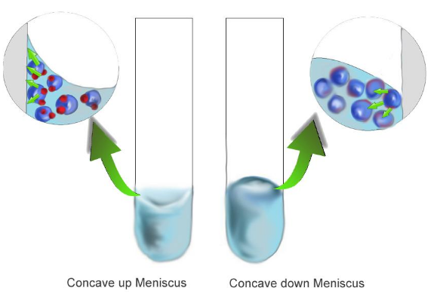
الــمــواد الــســائـلـة
التماسك والتلاصق
لماذا يرتفع الماء على طول الجدران الداخلية للأنابيب الأسطوانية.
لأن قوة التلاصق بين جسيمات الماء وثاني أكسيد السليكون في الزجاج أكبر من قوة التماسك بين جسيمات الماء.
قوة التلاصق
قوة التماسك
15

Slide 16
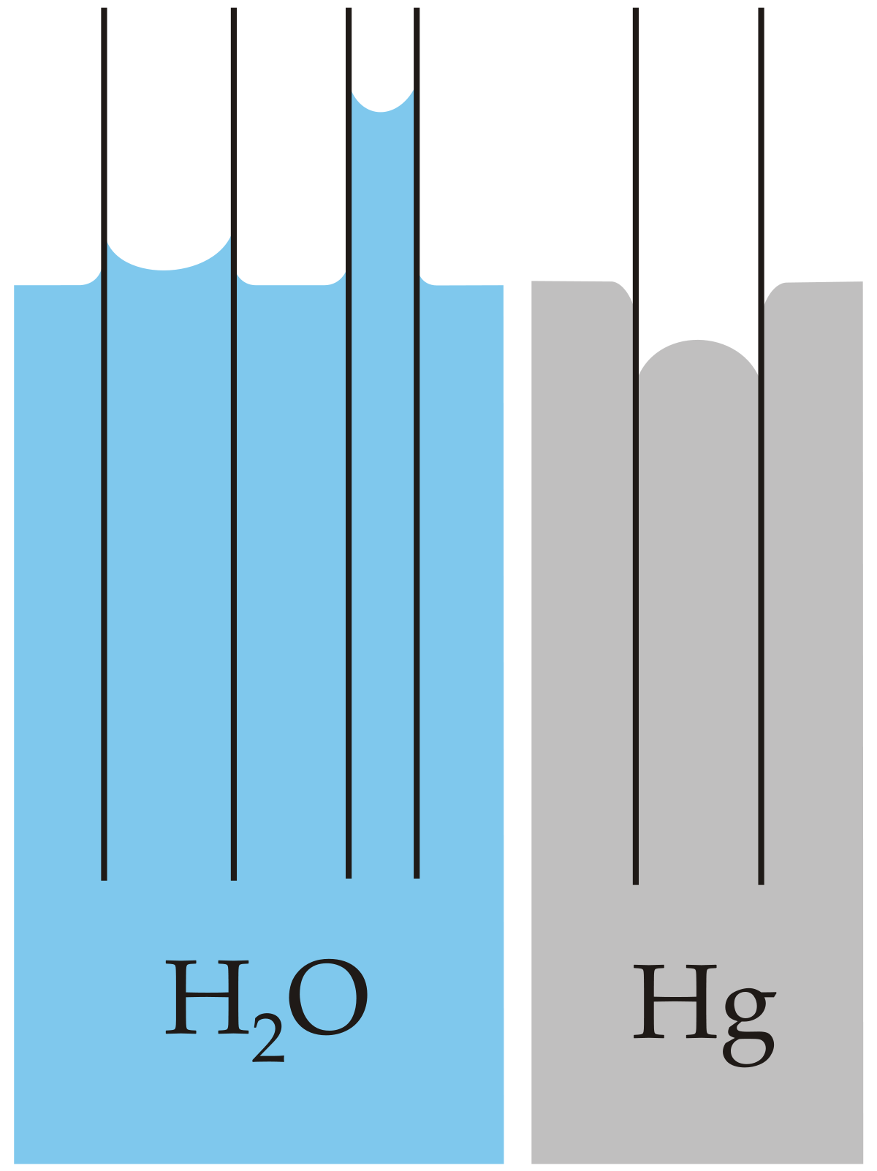
الــمــواد الــســائـلـة
استنتج سبب تكون سطح الزئبق في المخبار المدرج على صورة سطح محدب.
تدريب 24ص36
لأن قوى التلاصق بين جزيئات الماء وثاني أكسيد السليكون في الزجاج أكبر من قوى التماسك بين جزيئات الماء. لذا، سيصعد الماء على الحواف الداخلية للمخبار المدرج.
16

Slide 17
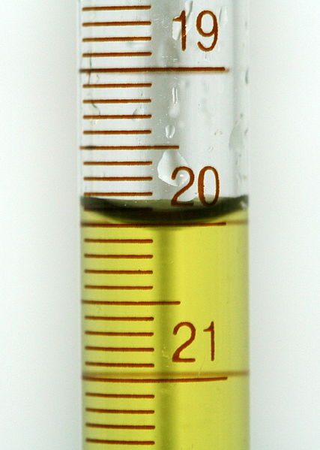
الــمــواد الــســائـلـة
تدريب4
تُعَّرَفْ الظاهرة التالية بـ....
الخاصية الشعرية
التماسك والتلاصق
اللزوجة.
17

Slide 18
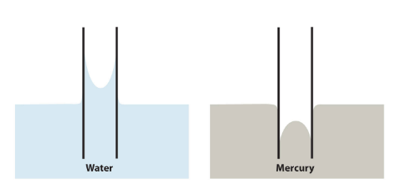
الــمــواد الــســائـلـة
حدد الرمز الصحيح الذي على الأنبوب على التالي ....
تدريب5
ماء
زئبق
B
A
18

Slide 19
الــمــواد الــســائـلـة
حدد الأعلى قوة تماسك وتلاصق بين جزيئاته
تدريب6
المواد | قوة تلاصق | قوة تماسك
H2O
Hg
أقل
أعلى
أعلى
أقل
19

Slide 20
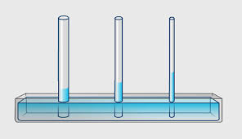
الــمــواد الــســائـلـة
الخاصية الشعرية
هي حركة ارتفاع الماء داخل الانابيب الرفيعة .
مثال : المناديل الورقية
20

Slide 21
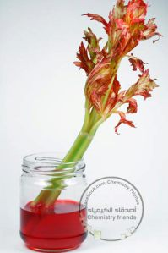
الــمــواد الــســائـلـة
تُعَّرفْ الظاهرة التالية بـ....
تدريب7
الخاصية الشعرية
التماسك والتلاصق
A
اللزوجة.
21

Slide 22
الــمــواد الــســائـلـة
فسر سبب استخدام الماء والصابون معا لتنظيف الملابس، وليس الماء وحده.
تقويم:
تدريب 20ص36
22

Slide 23

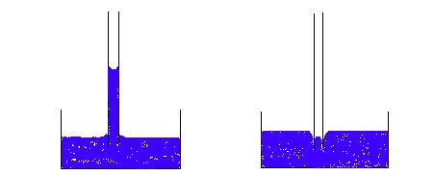
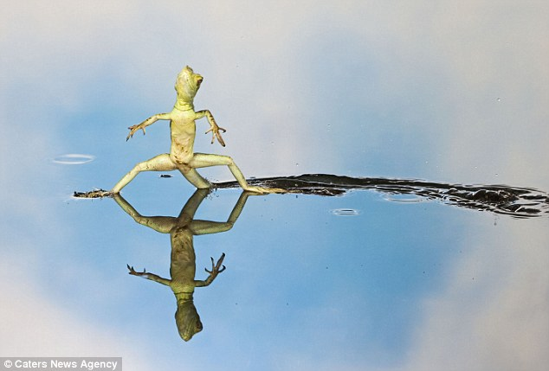
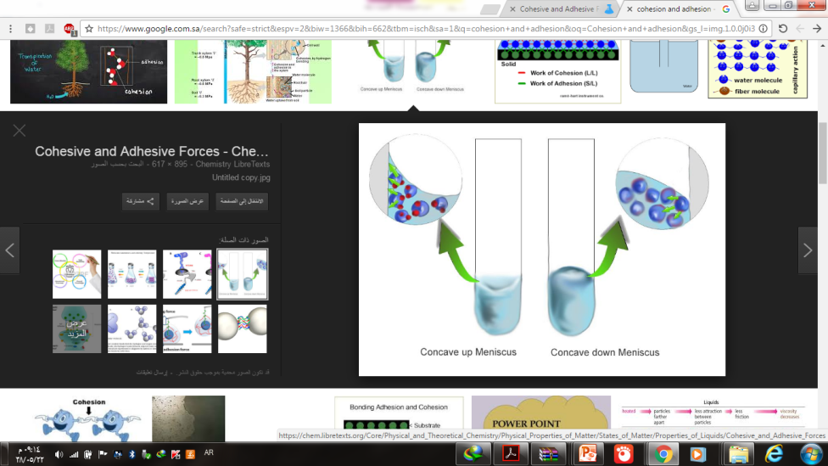

الــمــواد الــســائـلـة
السوائل
تعلمنا اليوم:
الخاصية الشعرية
التوتر السطحي
التماسك والتلاصق
هي حركة ارتفاع الماء داخل الانابيب الرفيعة
التماسك:تصف قوة الترابط بين الجسيمات المتماثلة
هي الطاقة اللازمة لزيادة مساحة سطح السائل بمقدار معين
التلاصق:تصف قوة الترابط بين الجسيمات المختلفة
23

Slide 24

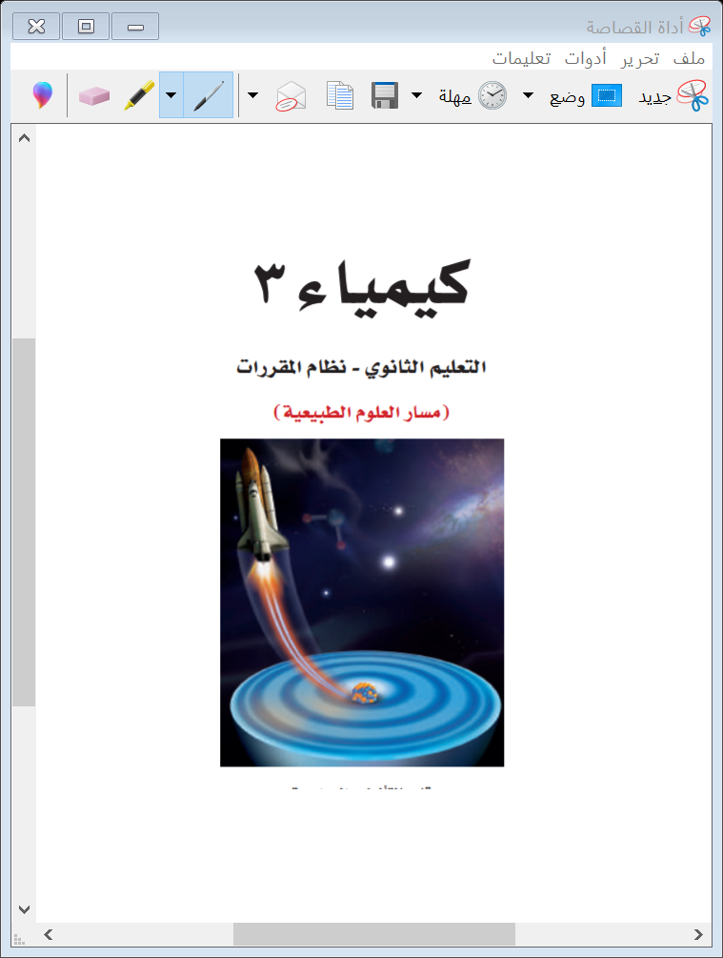
المــــراجـــــــــع:
كتاب كيمياء3 التعليم الثانوي نظام المقررات
(مسار العلوم الطبيعية)
طبعة 1442 – 2020م
الفصل الدراسي الثاني

